Slide 1
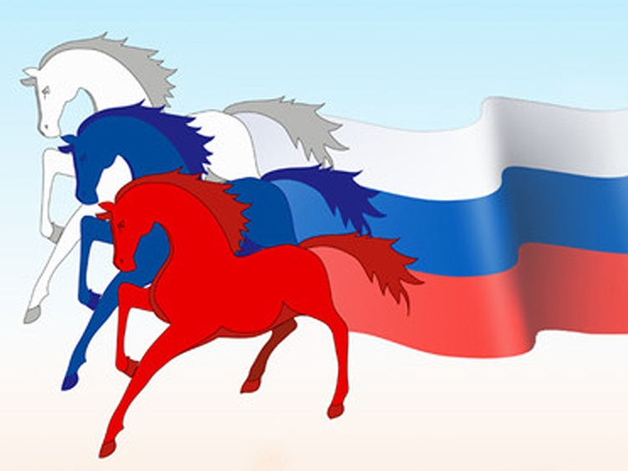

Презентацию подготовила: Федотова Снежана Александровна воспитатель старшей группы «Фантазёры»

Slide 2
День Российского флага

Slide 3
Ежегодно 22 августа Россия отмечает праздник День государственного флага.

Slide 4
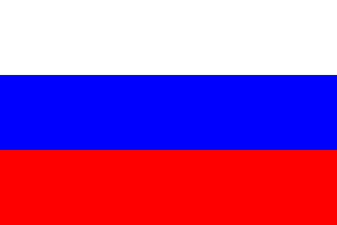
ФЛАГ- одноцветное или нескольких цветов полотнище определенного размера, одной стороной прикрепленное к дереву или шнуру. Обычно с эмблемой страны или государства. Употребляется как символ государства.

Slide 5
Все страны мира, все государства, существующие на земле, имеют свои флаги и гербы, которые являются отличительным знаком государства. Государственный флаг означает единство страны и его независимость от других государств.

Slide 6
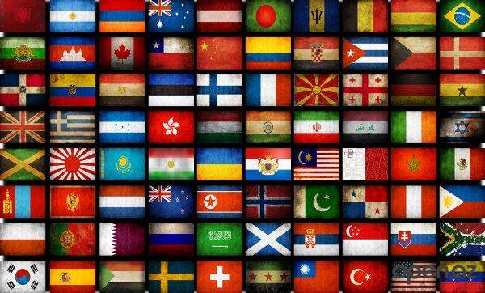

Slide 7
В России герб и флаг созданы в соответствии со строгими правилами и имеют общую символику, которая олицетворяет красоту и справедливость, победу добра над злом.

Slide 8
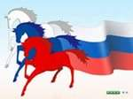

Slide 9
Цвету флага придается особый смысл. Белый, синий, красный. Эти цвета издревле почитались на Руси народом, ими украшали свои жилища, вышивали затейливые узоры на одеждах и одевали их по праздникам.

Slide 10
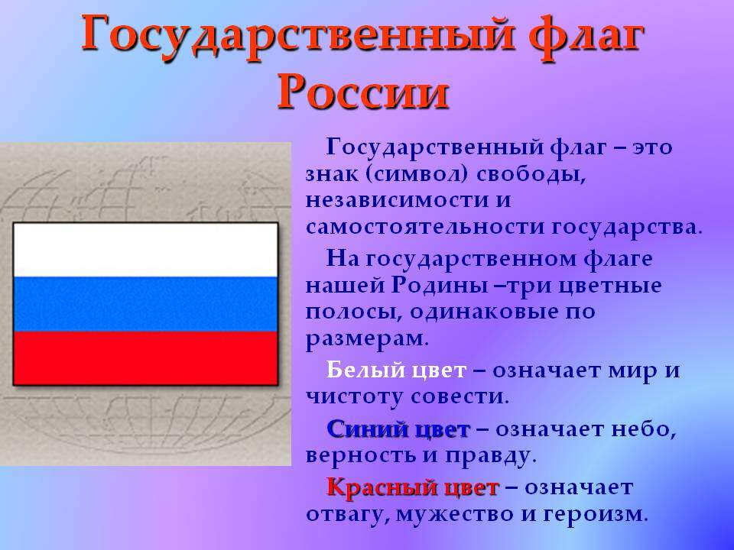

Slide 11


Slide 12
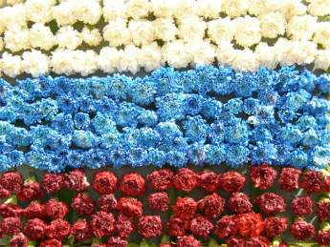
Мы говорим белый свет, синее море, весна красна, красная девица (красивая). Видимо не случайно эти цвета стали цветами государственного флага России.

Slide 13

Герб сочетает эти же цвета.

Slide 14
Белый – Георгий Победоносец. Синий – Развивающийся плащ всадника. Красный – фон, щит герба.

Slide 15
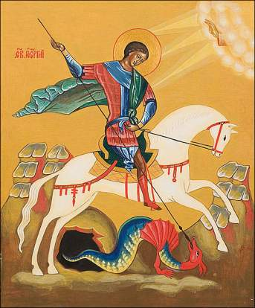
Изображение всадника, копьем поражающего черного дракона, означает победу справедливости, добра над злом.

Slide 16

Вот он, флаг и герб Российской Федерации, символ единства и независимости нашего народа.

Slide 17
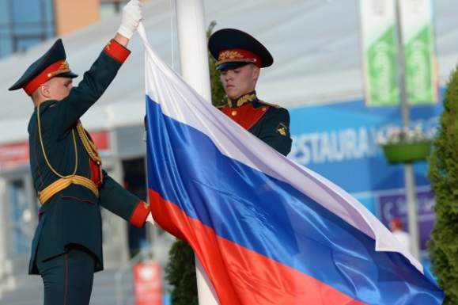
Государственный флаг поднимается во время торжественных мероприятий, праздников, и в это время всегда звучит гимн Российской Федерации.

Slide 18

Россия…Родина…Это край, где вы родились, где мы живем. Это наш дом, это все то, что нас окружает. Россия…Какое красивое слово! И роса, и сила, и синие просторы…

Slide 19
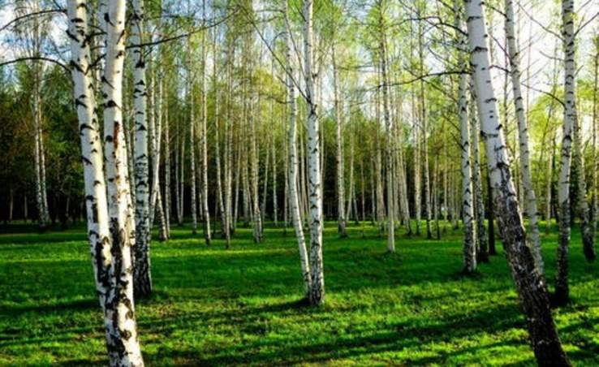
Одна у человека родина мать. Крепко любит свою родину народ. Много сложил о ней пословиц и поговорок:

Slide 20
Родина любимая – что мать родимая. Если дружба велика, будет родина крепка. Жить – Родине служить. Для Родины своей, ни сил, ни жизни не жалей. Родина мать, умей за нее постоять. Человек без родины, что соловей без песни.

